Slide 1
Движение на вещества в животинския организъм. Сърце и кръвоносни съдове

Slide 2
1.Устройство на сърцето при човек
А)Сърцето е мускулест орган, разположен в гръдния кош над диафрагмата, между белите дробове
Б)Морфологично се различават основа-насочена назад, нагоре и надясно, и връх-насочен напред, надолу и наляво

Slide 3
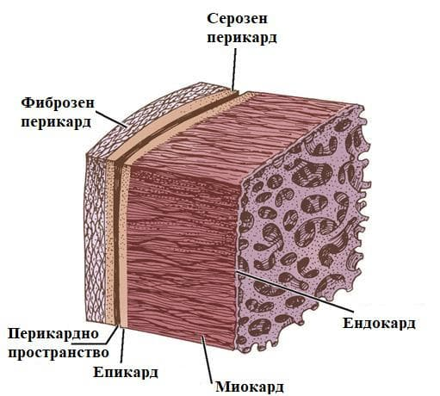
В)Устройство на стената- изградена от три слоя- ендокард, миокард и епикард
-Ендокардът е изграден от епителна тъкан. Постила кухините на сърцето и го изолира от кръвта. Образува предсърдно-камерните клапи.
-Миокардът е изграден от сърцева мускулна тъкан. Най-дебел е миокардът на лявата камера
-Епикардът е външната обвивка на сърцето. Сърцето е разположено в двулистна съединитено-тъканна торбичка-перикард. Между двата листа на околосърцевата торбичка има малко количество течност, която намалява триенето.

Slide 4
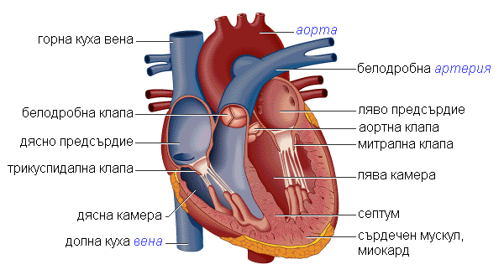
Г)Устройство на сърцето-
-Посредством надлъжни прегради сърцето е разделено на две половини-дясна с кръв, която е богата на карбаминохемоглобин и лява с кръв, която е богата на оксихемоглобин.
-Всяка половина е разделена чрез клапи на предсърдие и камера.
-Между дясно предсърдие и дясна камера се намира трикрила клапа,а между ляво предсърдие и лява камера двукрила клапа(митрална)
-В началото на големите кръвоносни съдове-белодробна артерия и аорта се разполагат полулунни клапи

Slide 5
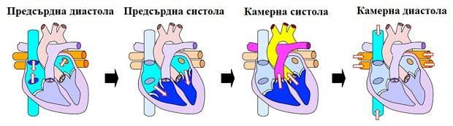
2.Физиологични характеристики на сърцето
А) Сърцето работи ритмично като последователно се съкращава(систола) и се отпуска(диастола) мускулатурата на предсърдията и камерите.
Б)Автоматия-способността на сърцето ритмично да се възбужда и съкращава под влиянието на импулси, зараждащи се във възбудно-проводната му система
-При зрял индивид честотата на сърдечните съкращенияпри покой е около 75 удара в минута.
В)Потенциалът на действие от синусовия възел се предава чрез електрически синапс на двете предсърдия и предсърдно-камерния възел.
-След това възбуждането преминава в камерната мускулатура по снопчето на Хис и мрежата на Пуркиние.
Г)Първо се съкращават предсърдията, а след това камерите. Така се осигурява еднопосочно движение на кръвта

Slide 6
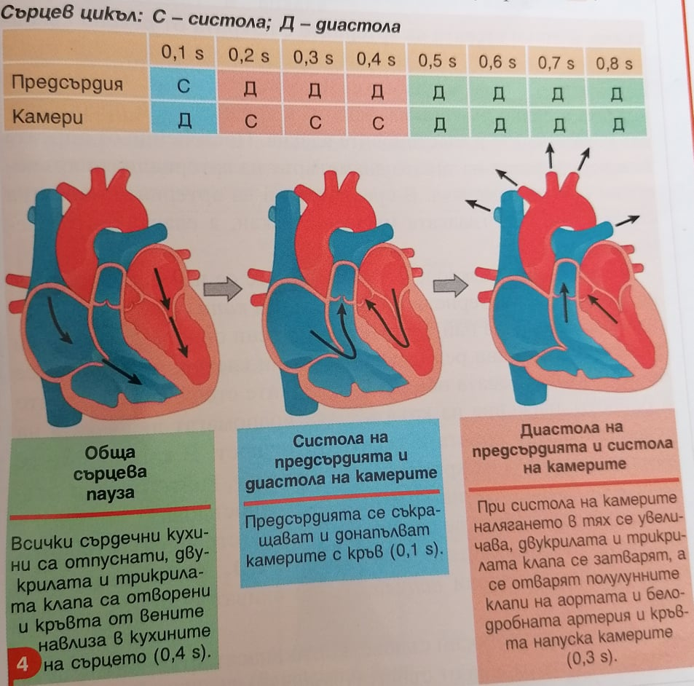
-Сърцето функционира като помпа и движи кръвта по кръвоносната система
Д)Времето, за което се извършва една систола и последващата я диастола на предсърдията и камерите, се нарича сърдечен цикъл.
Е)Количеството кръв, което се изтласква в големите кръвоносни съдове при една систола се нарича ударен обем
-Обемът кръв, който изтласква всяка една от камерите за една минута, се нарича минутен обем

Slide 7
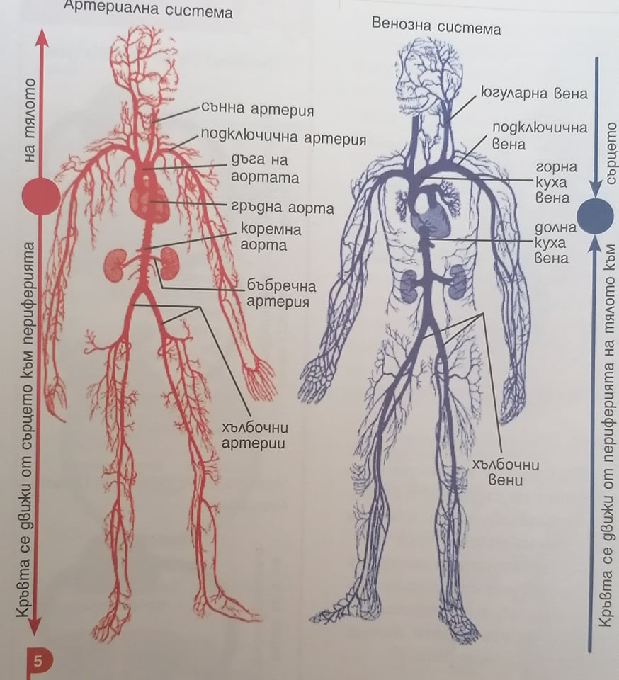
3.Кръвоносни съдове
А)Артериите са кръвоносни съдове, които изнасят кръвта от сърцето
-Стената им е изградена от три слоя:вътрешен слой от еднослоен плосък епител, среден слой от колагенови и еластинови влакна и гладка мускулна тъкан, а отвън стената на артериите е покрита от рехава съединителна тъкан.
-Най-големият артериален кръвоносен съд е аортата, която води началото си от лявата камера.
-Най-малките разклонения на артериите се наричат артериоли, които преминават в капиляри

Slide 8
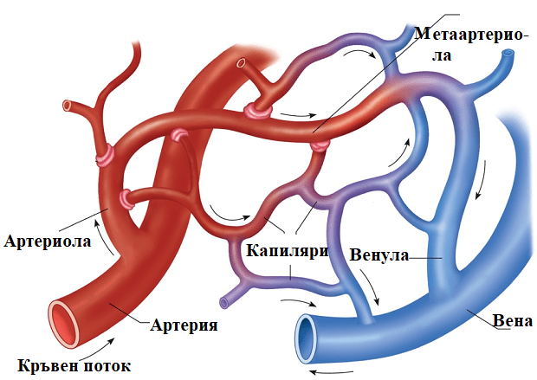
Б)Капилярите са най-тесните кръвоносни съдове
-Стената им е изградена от един ред плоски епителни клетки, през които се осъществява газовата обмяна.
-Тънките стени и бавното движение на кръвта подпомага дифузията на веществамеждукръвта и тъканната течност
-След капилярите следват посткапилярни венули, които се сливат помежду си във вени

Slide 9
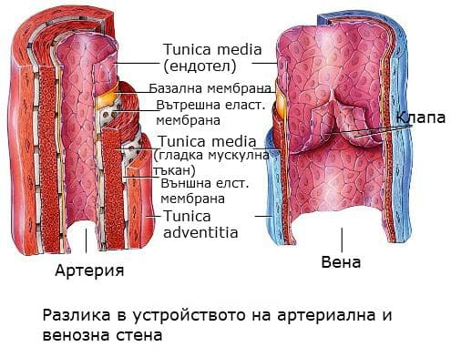
В)Венитеса кръвоносни съдове, които внасят кръвта в сърцето. Стената им е изградена от същите слоеве, както и артериите, но е по-тънка и се различава по строежа на средния слой

